Slide 1

CSS Layout
Kuliah #2
Dept. Ilmu Komputer IPB
2017

Slide 2
Layout Dua Kolom
Markup semantik HTML5
Kode CSS
  width, margin, padding
  float, clear

Slide 3
HTML5 Section

Slide 4
Sectioning Content
Konten yang mendefinisikan cakupan heading dan footer
  <section>
  <article>
  <aside>
  <nav>

Slide 5
Section
Merupakan bagian secara umum dari dokumen atau aplikasi
Pengelompokkan konten sesuai tema, biasanya disertai dengan heading
Contoh:
  bab
  halaman multi-tab
  halaman utama web dapat dibagi menjadi beberapa section: intro, berita-berita, dan info kontak

Slide 6
Article
Merupakan komposisi mandiri dalam sebuah dokumen, halaman, aplikasi, atau situs
Dapat didistribusikan dan digunakan kembali secara independen
  posting forum
  artikel di majalah atau koran
  blog entry
  komentar dari pengguna

Slide 7
Aside
Untuk konten sampingan yang dapat dihilangkan tanpa mempengaruhi isi konten utama
Contoh:
  sidebar
  pull quote
  kumpulan link
  alamat website

Slide 8
Nav
Merupakan bagian halaman yang me-link ke halaman lain, atau bagian lain dalam satu halaman
Berupa link navigasi

Slide 9
Header dan Footer
<header> mengelompokkan pendahuluan atau bantuan navigasi
  <header> biasanya berupa judul (<h1-h6>), bisa juga daftar isi atau form pencarian
<footer> mengelompokkan penutup atau informasi lainnya, seperti: penulis, link dokumen terkait, copyright, dsb.

Slide 10
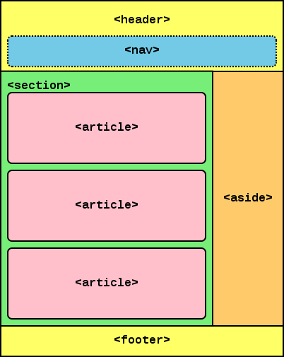
Markup HTML5
<body>
<header>
<nav></nav>
</header>
<section>
<article></article>
<article></article>
</section>
<aside></aside>
<footer></footer>
</body>

Slide 11
Contoh Header
<header>
<h1><a href="#">Linux Weekly News</a></h1>
<nav>
<ul>
<li><a href="#">Home</a></li>
<li><a href="#">Archives</a></li>
<li><a href="#">About</a></li>
</ul>
</nav>
</header>

Slide 12
Contoh Article
<article>
<header>
<h1>The 3.5 merge window has closed</h1>
<p>Posted on <time>2012-06-03</time> by jake</p>
</header>
<p>Linus Torvalds has released 3.5-rc1 which closes the merge window for this development cycle … </p>
</article>

Slide 13
Contoh Aside
<aside>
<h1>Categories</h1>
<ul>
<li><a href="#">Kernel</a></li>
<li><a href="#">Release</a></li>
<li><a href="#">Security</a></li>
</ul>
</aside>

Slide 14
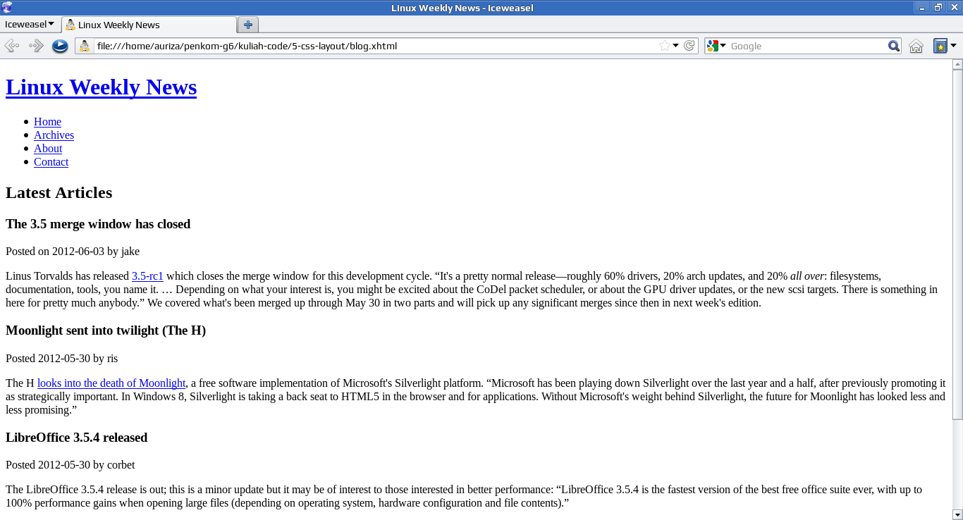
Tampilan tanpa CSS

Slide 15
CSS Layout

Slide 16
Lebar dan Margin Body
body { max-width: 800px; }
  membatasi lebar halaman menjadi 800 pixel
  memudahkan membaca, teks tidak terlalu panjang
body { margin-right: auto;
margin-left: auto; }
  posisi <body> menjadi ke tengah layar

Slide 17
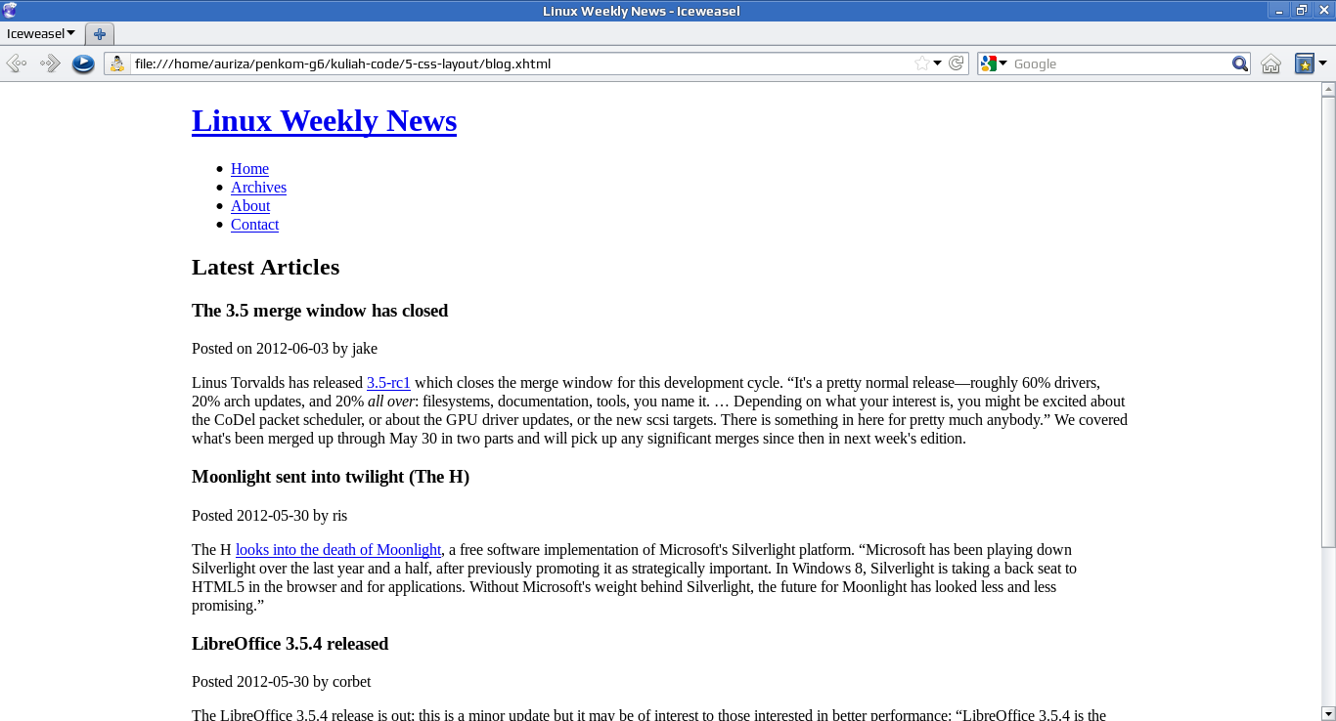

Slide 18
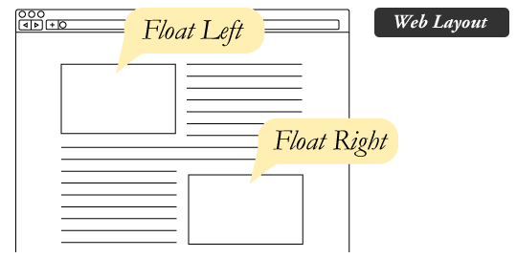
Float
http://css-tricks.com/all-about-floats/

Slide 19
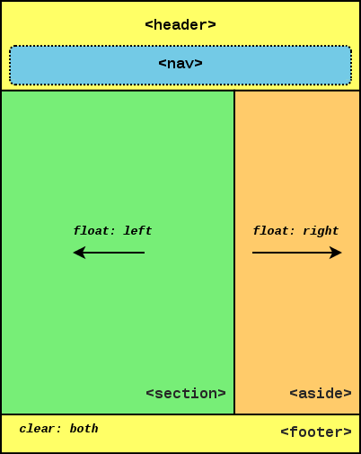
Strategi Dua Kolom

Slide 20
Set Kolom Section dan Aside
section { float: left; width: 70%; }
  <section> akan "float" ke kiri
  dengan lebar 70% dari <body>
aside { float: right; width: 25%; }
  <aside> akan "float" ke kanan
  dengan lebar 25% dari <body>

Slide 21
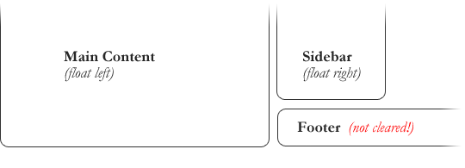
Clear Float pada Footer
footer { clear: both; }
  menghilangkan efek float elemen sebelumnya, baik kanan maupun kiri (both)
  <footer> akan menempati baris yang baru
  jika tidak di-clear, hasilnya akan seperti ini:

Slide 22
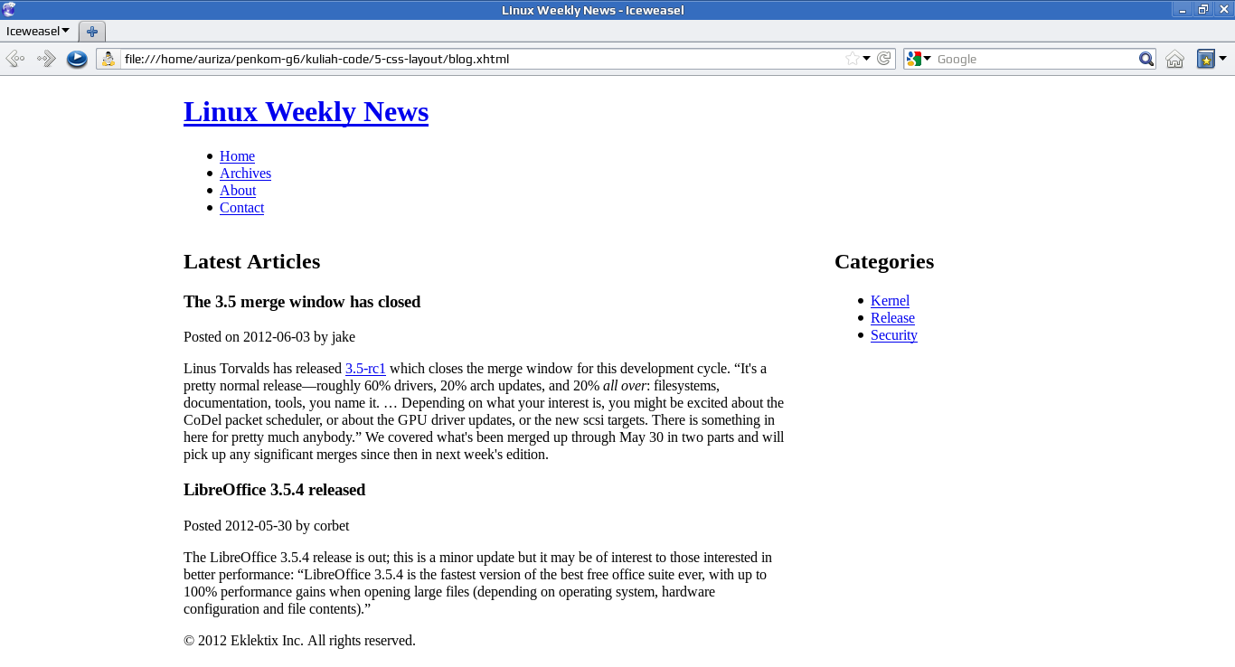

Slide 23

List Navigasi
nav ul { list-style: none;
padding-left: 0;}
  menghilangkan bullet di depan list
  menghilangkan padding kiri, agar list rata kiri sejajar dengan heading

Slide 24
List Navigasi
nav ul li { display: inline;
margin-right: 50px; }
  item-item list menjadi memanjang dalam satu baris
  dengan jarak antar list sebesar 50 pixel

Slide 25
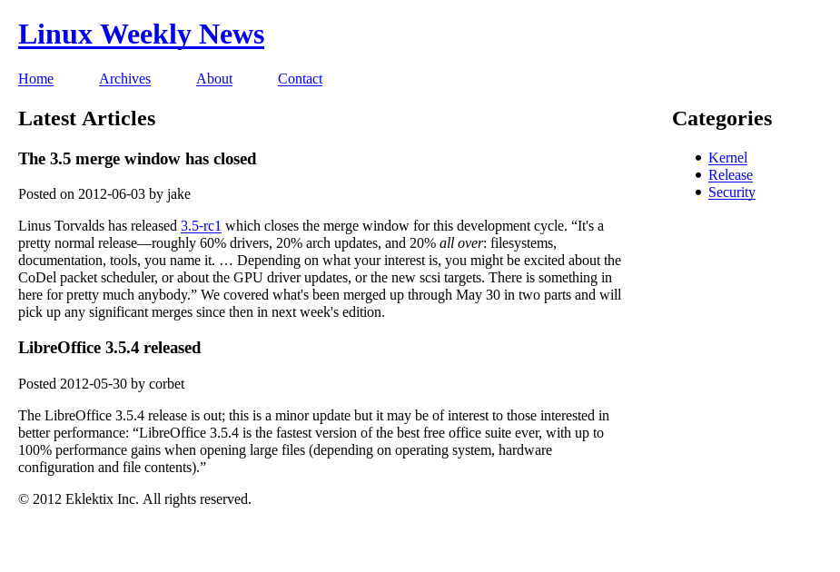

Slide 26
Style Halaman Lanjutan
Berikan style sesuai selera kita
Batasi penggunaan image, karena akan memperberat loading halaman
Alternatif: gunakan template CSS
  http://getbootstrap.com
  http://getskeleton.com

Slide 27
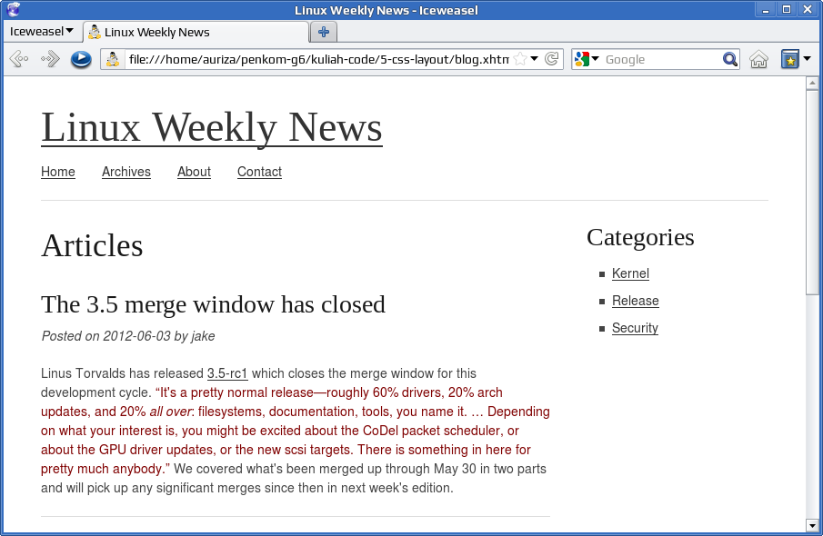
https://lms.ipb.ac.id/pluginfile.php/133146/mod_resource/content/1/blog.html

Slide 28
EOF

